Slide 1

ОТЧЁТ о работе по противодействию коррупции в ГАУСО СО «КЦСОН Пригородного района» за 2025 год
Юрисконсульт
ГАУСО СО «КЦСОН Пригородного района»
Малахова Ю.Е.

Slide 2

Контроль вносимых изменений в законодательство РФ
Ведётся постоянный контроль за изменениями в законодательстве РФ;
Регулярно изучается методическая литература по вопросу предупреждения коррупции. В случае наличия изменений, данная информация своевременно доносится до сотрудников Учреждения.

Slide 3
Проведен анализ и утверждены локальные нормативные акты в новой редакции
Положение о предотвращении и урегулировании конфликта интересов в ГАУСО СО «КЦСОН Пригородного района» в новой редакции, утв. Приказом от 01.10.2025г. № 181;
Приказ от 13.03.2025 № 42 «О выявлении личной заинтересованности работников ГАУСО СО «КЦСОН Пригородного района» при осуществлении закупок для нужд учреждения».

Slide 4
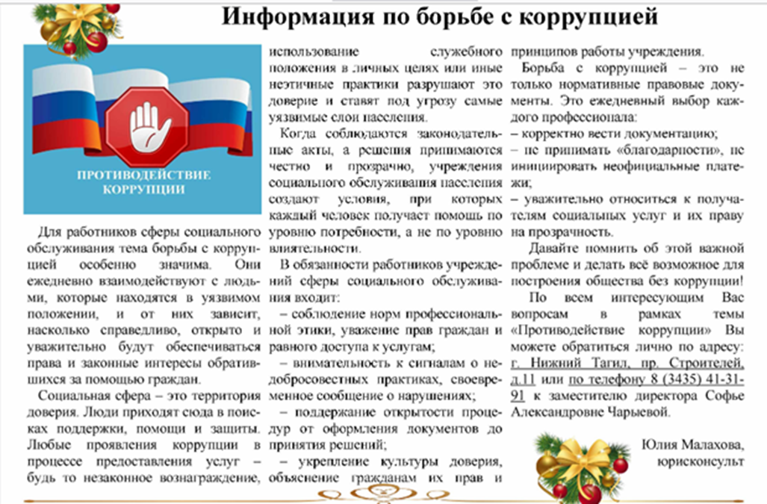
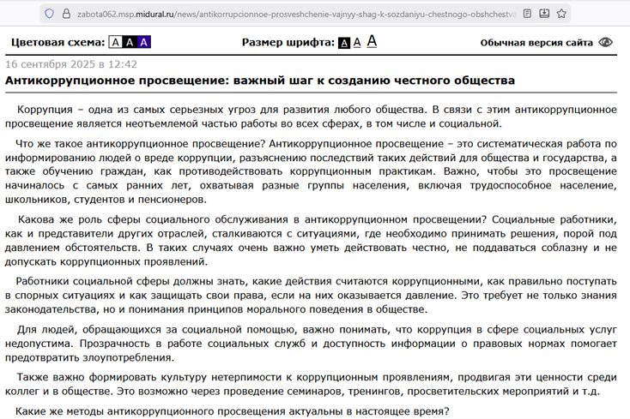

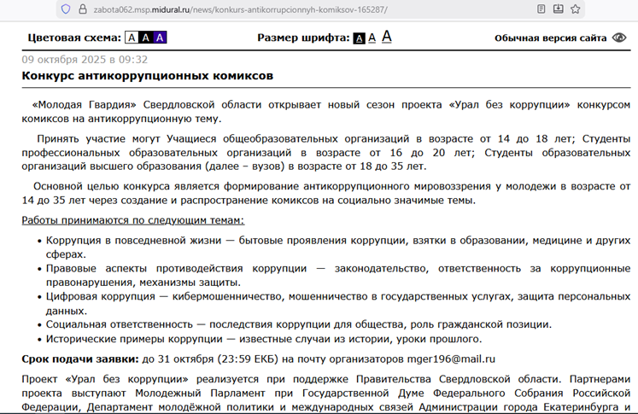
Публикуются статьи антикоррупционной направленности на официальном сайте Учреждения,
в газете
«За социальное содружество»

Slide 5
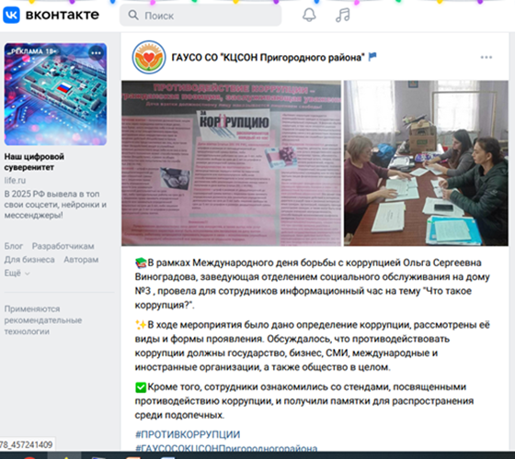


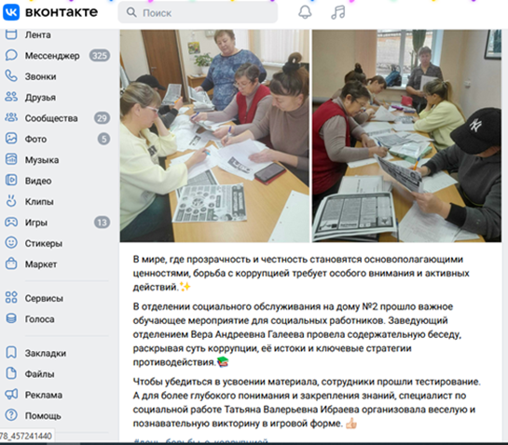
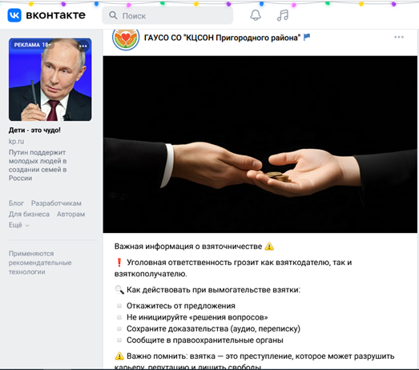
в сообществе Учреждения во Вконтакте

Slide 6
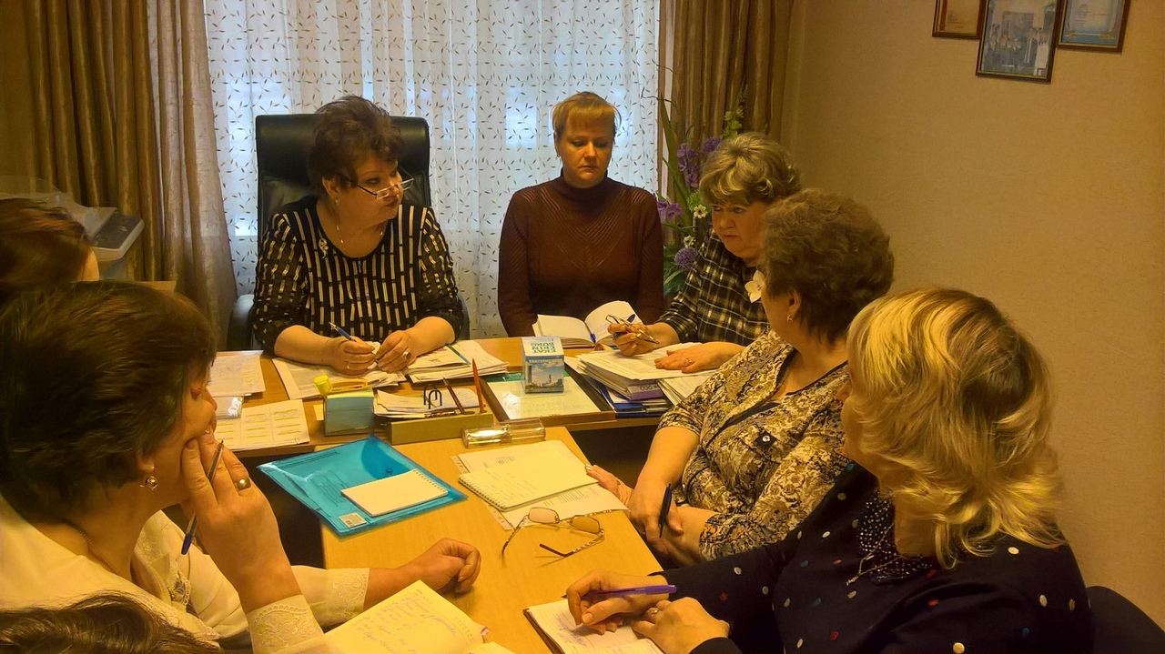

Ежеквартально проводятся заседания Комиссии по противодействию коррупции Учреждения.
Формируются протоколы заседаний, доводятся до заинтересованных лиц и размещаются на официальном сайте

Slide 7
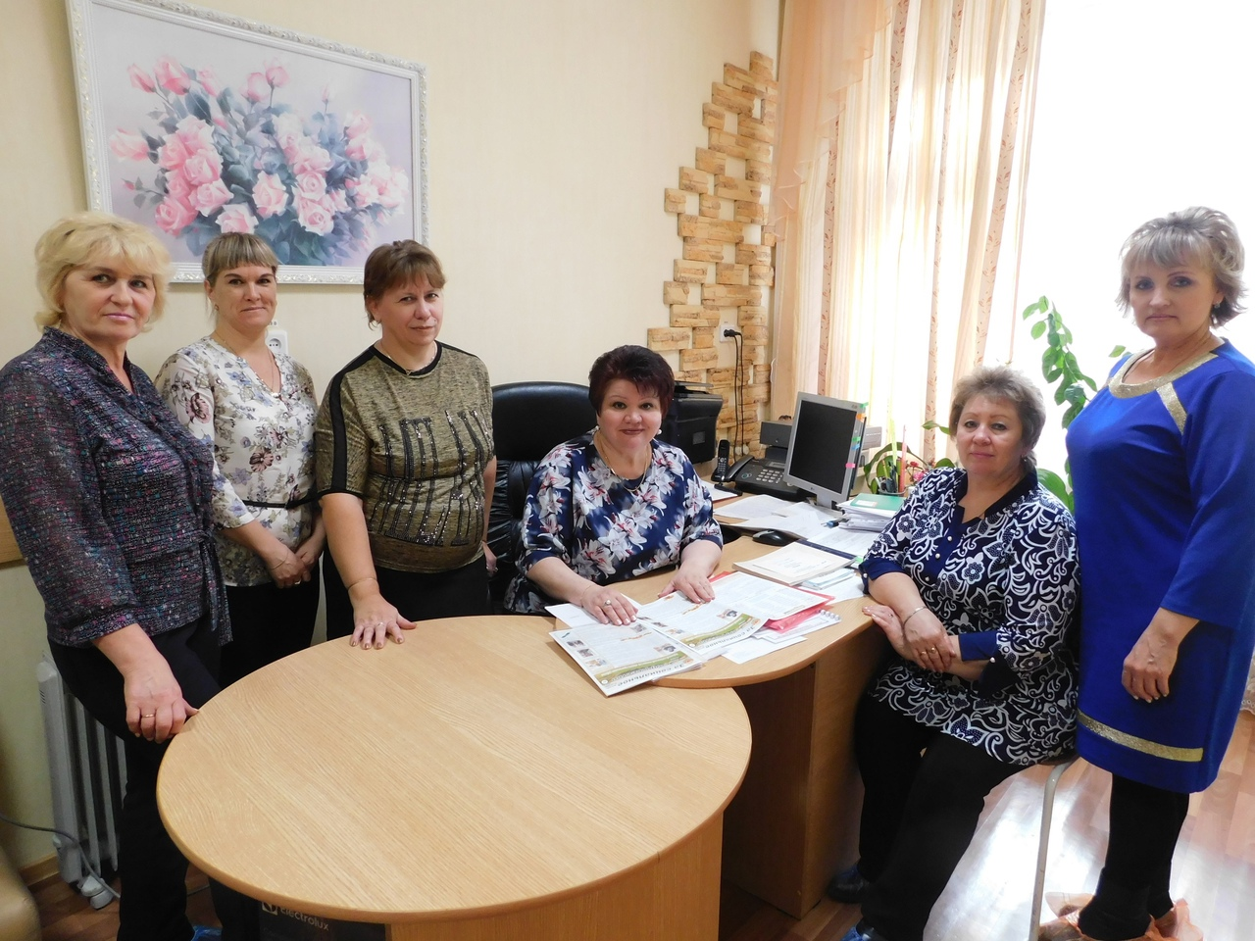
Ежеквартально проводятся инструктажи, собрания с работниками структурных подразделений по вопросам противодействия коррупции

Slide 8
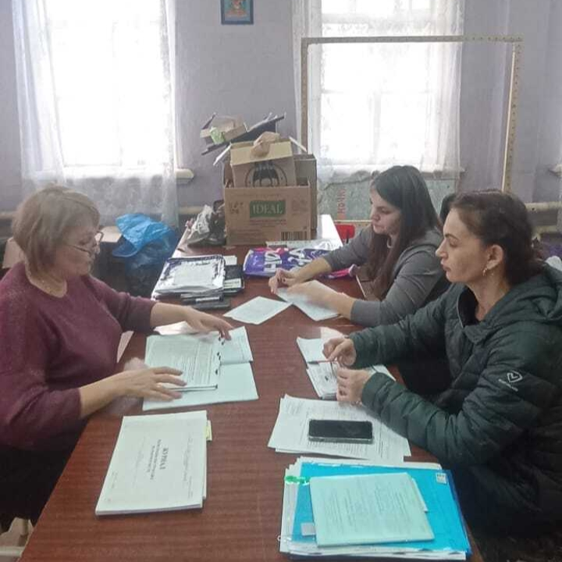
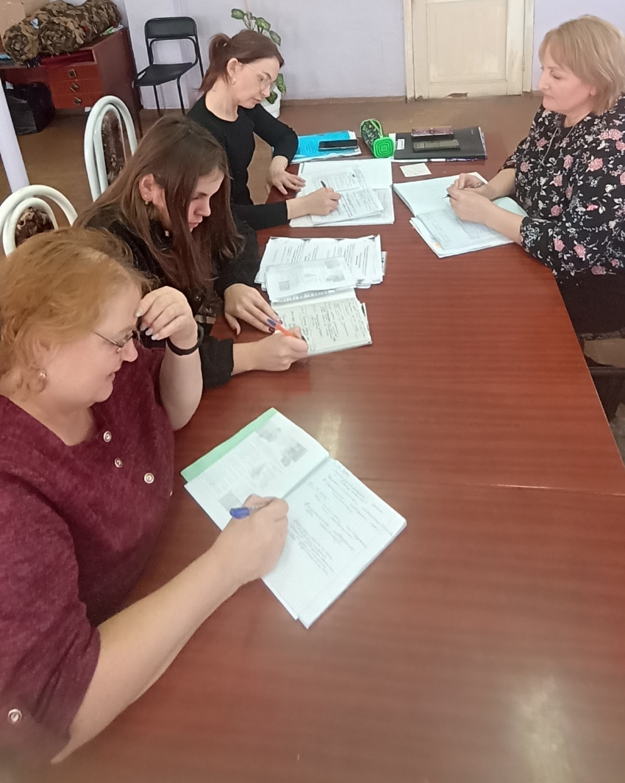
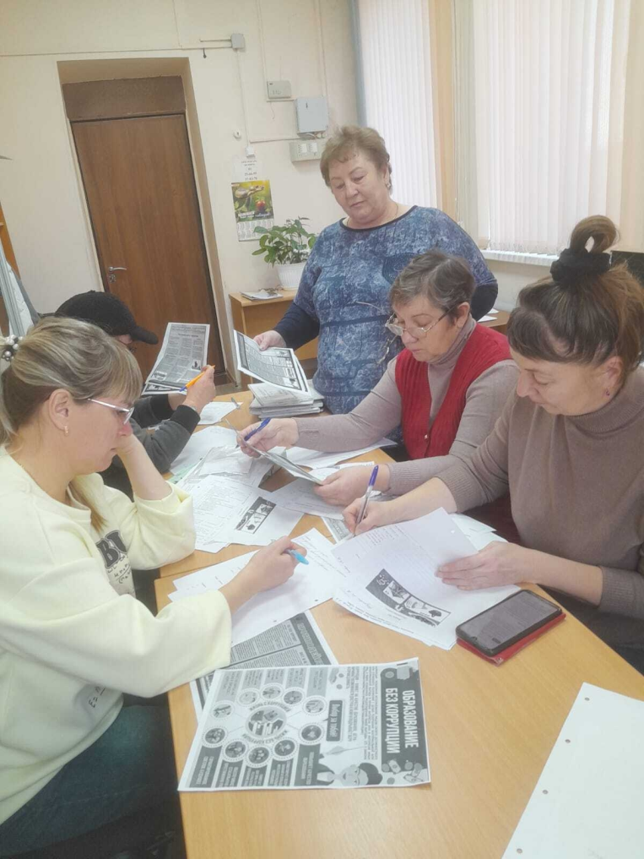
В структурных подразделениях проводятся беседы и мероприятия, направленные на антикоррупционное просвещение работников

Slide 9
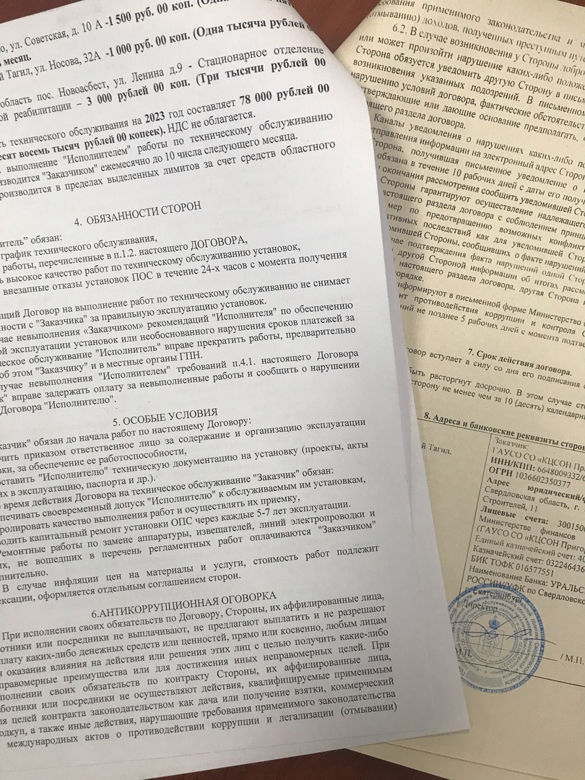
В договоры, связанные с хозяйственной деятельностью, введена стандартная антикоррупционная оговорка

Slide 10

Мониторинг, выявление и устранение коррупционных рисков при осуществлении функций
Приказом от 23.06.2025г. № 126 «О проведении оценки коррупционных рисков в ГАУСО СО «КЦСОН Пригородного района» в 2025 году» проведена оценка коррупционных рисков в учреждении;
Приказом от 14.07.2025г. № 139 утвержден Отчет об оценке коррупционных рисков, Карта коррупционных рисков и мер по их минимизации, План по минимизации коррупционных рисков, Перечень коррупционно-опасных функций, Перечень должностей, связанных с коррупционными рисками.

Slide 11
Мониторинг, выявление и устранение коррупционных рисков, в том числе причин и условий коррупции в деятельности в сфере закупок товаров, работ, услуг
Приказом от 10.09.2025г. № 169/1 «О проведении оценки коррупционных рисков в ГАУСО СО «КЦСОН Пригородного района» (при осуществлении закупок) в 2025 году проведена оценка коррупционных рисков в учреждении (при осуществлении закупок);
Приказом от 06.10.2025г. № 184 утвержден Отчет об оценке коррупционных рисков, Карта коррупционных рисков и мер по их минимизации при осуществлении закупок товаров, работ, услуг для нужд Учреждения; План мер, направленных на минимизацию коррупционных рисков, возникающих при осуществлении закупок товаров, работ, услуг для нужд Учреждения; Критерии выбора закупок товаров, работ, услуг для нужд Учреждения с повышенными коррупционными рисками; Порядок предоставления информации в целях выявления личной заинтересованности руководителей и работников Учреждения, при осуществлении закупок товаров, работ, услуг для нужд Учреждения, которая приводит или может привести к конфликту интересов.

Slide 12
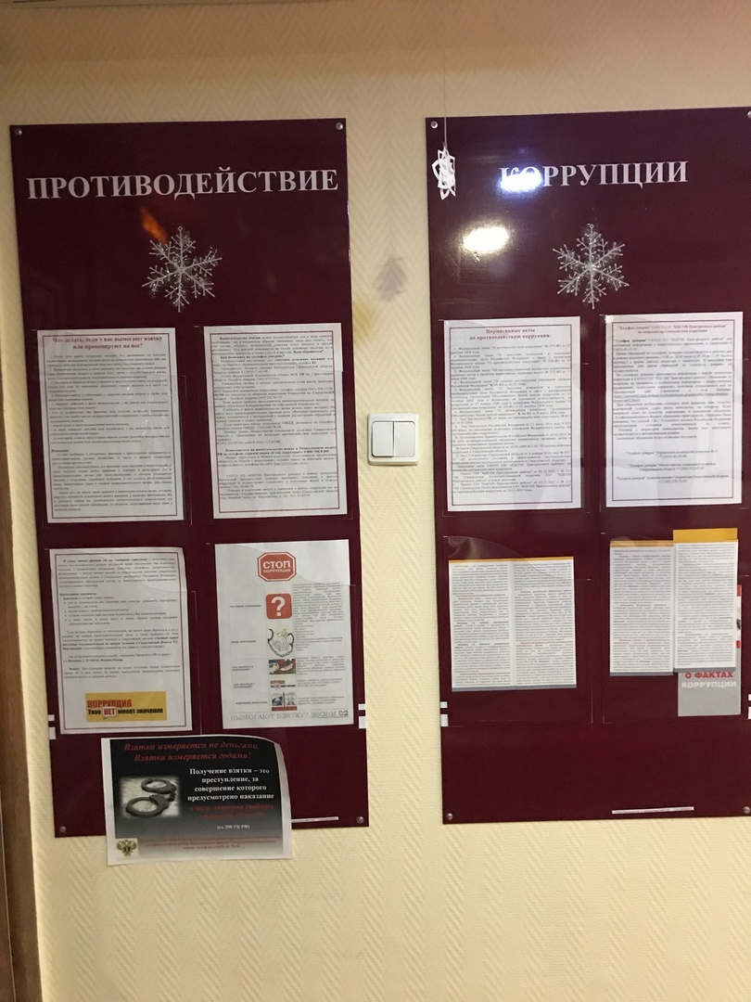
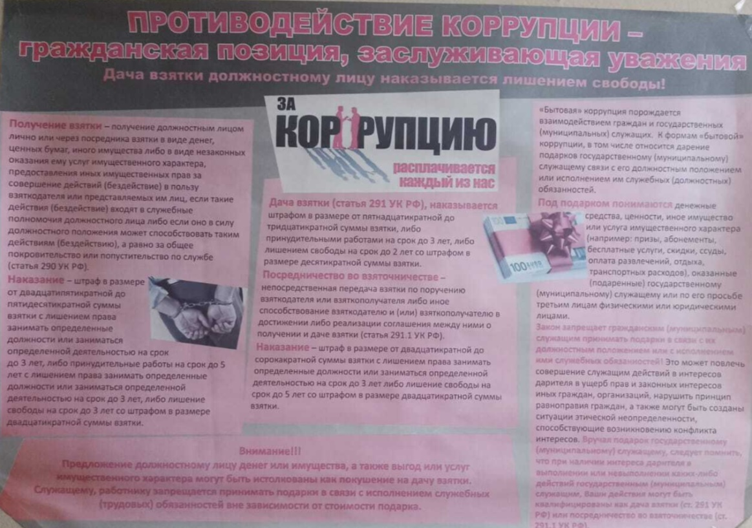
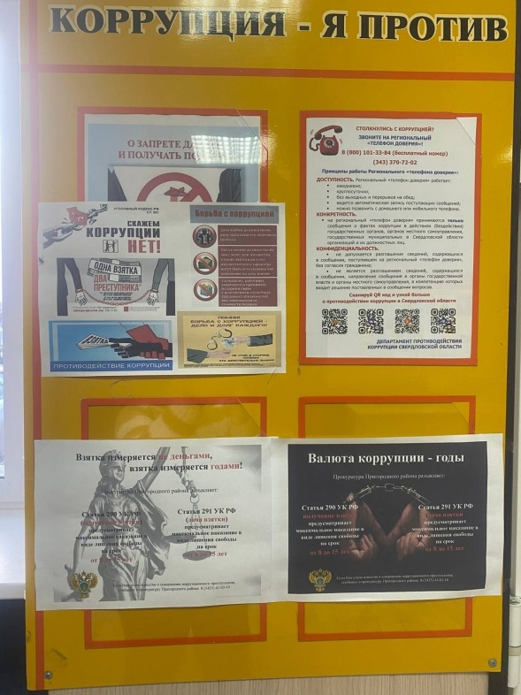
На информационных стендах Учреждения а также в структурных подразделениях имеется вся информация о коррупции, ее последствиях, с указанием номера телефонов для сообщения о фактах противодействия коррупции

Slide 13
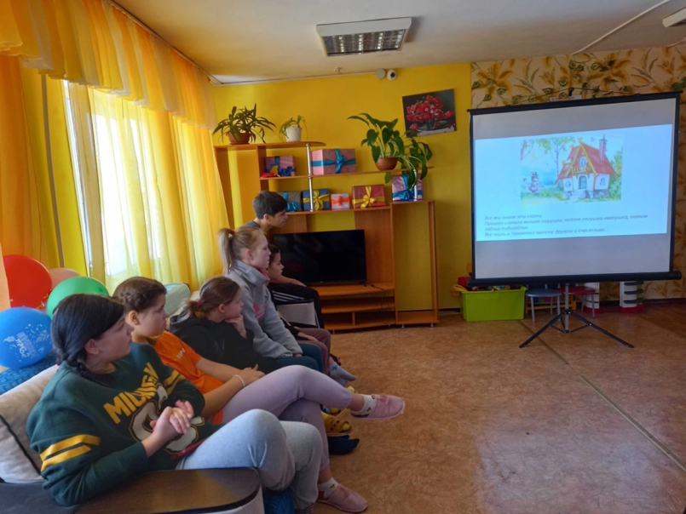
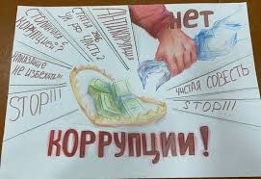
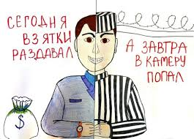
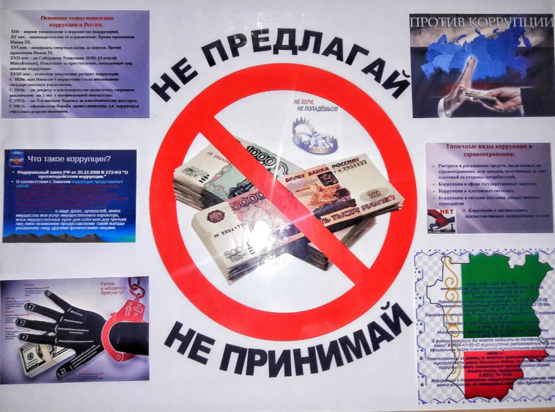
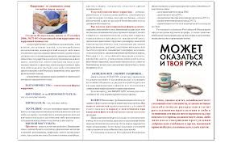

С воспитанниками учреждения
проводятся мероприятия, направленные на антикоррупционное просвещение:
- просмотр видеофильмов о коррупции;
проведение бесед;
- выпуск и распространение буклетов, памяток на тему противодействия коррупции;
- оформление информационных стендов;
- конкурс рисунков

Slide 14
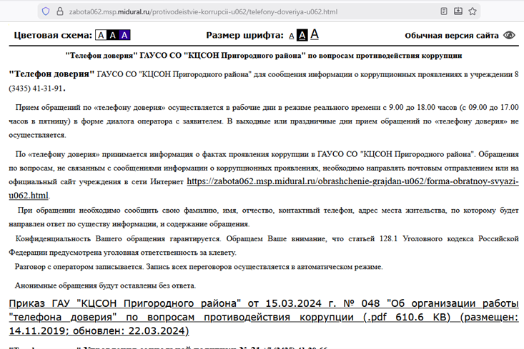

Консультирование граждан по вопросам противодействия коррупции
На сайте ГАУСО СО «КЦСОН Пригородного района» расположены раздел «Противодействие коррупции» и подраздел по вопросам противодействия коррупции:
«Телефон доверия»:
8 (3435) 41-31-91

Slide 15
Спасибо за внимание!

